Slide 1
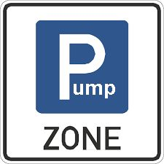
PUMPTRACKS – Wie man die Jugend gewinnt
Pumptrack Initiative Egelsbach – Langen - Dreieich

Slide 2
Agenda
Vorstellung der Pumptrack Initiative
Was ist ein Pumptrack (bei Bedarf)
Warum dieser Workshop ?
Warum finden Kinder und Jugendliche Pumptracks toll ?
Was können Kinder und Jugendliche beim Pumptrack fahren lernen ?
Was hat der ADFC damit zu tun und wie profitiert der ADFC von Pumptracks ?
Wie kann ich euch unterstützen ?
Pumptrack Initiative Egelsbach – Langen - Dreieich

Slide 3
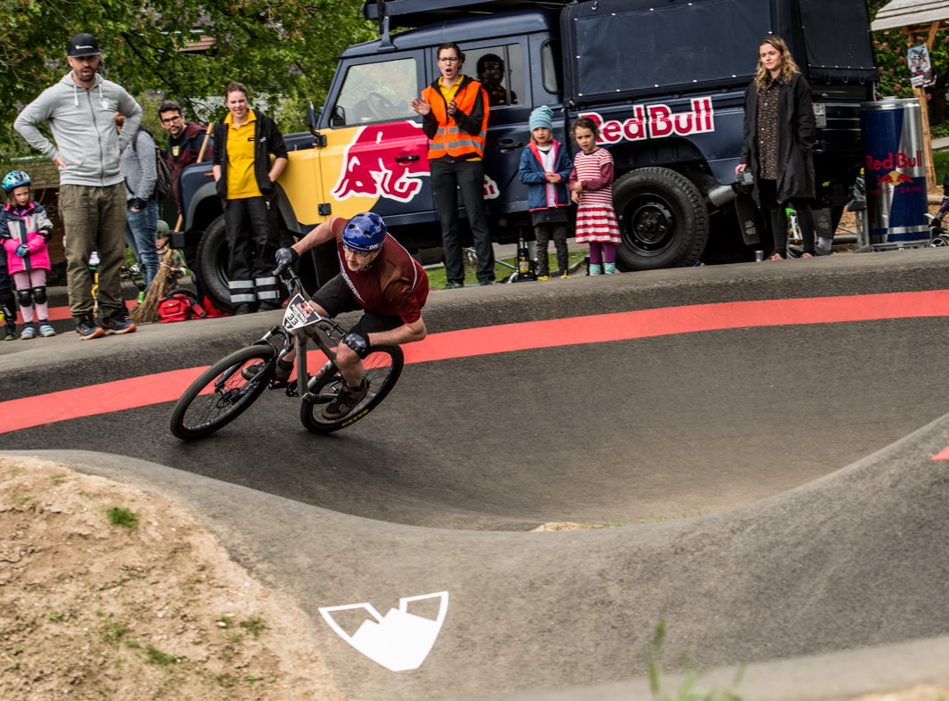
Vorstellung Pumptrack Initiative
Wer sind wir ?
Was treibt uns an ? Spass am biken Spass an der Arbeit mit Jugendlichen Die Erstellung eines lokalen Bikespots
Was machen wir ? Projekt Pumptrack Langen / Egelsbach Öffentlichkeitsarbeit Teilnahme an Wettbewerben
Pumptrack Initiative Egelsbach – Langen - Dreieich

Slide 4
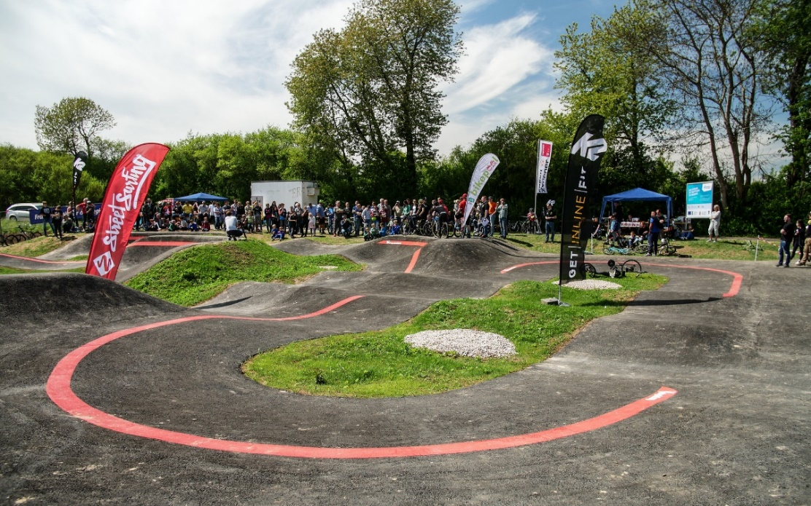
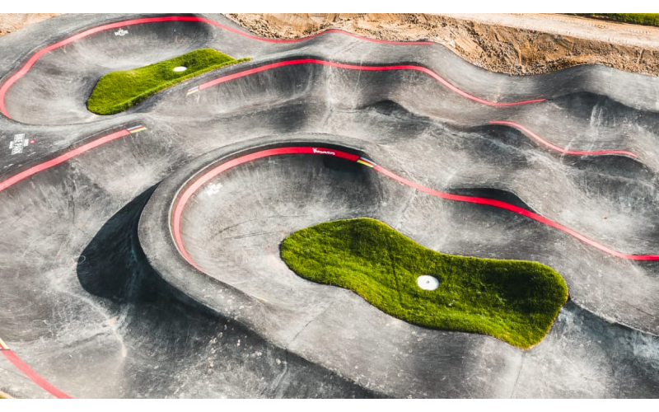
Was ist ein Pumptrack
Piste / Rundkurs für Radfahrer
Besteht aus Bodenwellen und Steilwandkurven und Sprüngen
Meist aus Erde oder Asphalt gebaut
Pumptracks sind die neuen Skateparks
Pumptrack Initiative Egelsbach – Langen - Dreieich

Slide 5
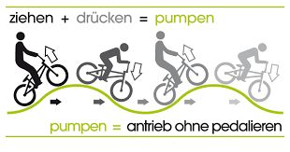
Wie Benutzt man einen Pumptrack
Gefahren wird im Stehen ohne in die Pedale zu treten
Angetrieben wird nur durch „pumpen“
Ziehen + Drücken mit Armen und Beinen = Pumpen
Durch Gewichtsverlagerung und richtiges Timing wird Geschwindigkeit aufgebaut
Geht es nach oben – leicht machen
Geht es nach unten – schwer machen
Pumptrack Initiative Egelsbach – Langen - Dreieich

Slide 6
Warum dieser Workshop ?
ADFC Hessenforum 2017
3 Jahre seit meiner ersten Pumptrack Begegnung
Viele Kontakte auf unterschiedlichen Pumptracks in DE und im Ausland
Resonanz von Eltern
Gespräche mit Bau und Planungsfirmen
Programm ADFC Hessenforum 2019
Pumptrack Initiative Egelsbach – Langen - Dreieich

Slide 7
warum finden Kinder und Jugendliche Pumptracks toll ?
Spielerisch Vertrauen in die eigenen Fähigkeiten aufbauen
Grenzen austesten
Wettbewerb mit anderen Jugendlichen
Spass an der Bewegung
Soziale Kontakte, gemeinsames Lernen
Gemeinsame Aktivitäten mit den Eltern
Pumptrack Initiative Egelsbach – Langen - Dreieich

Slide 8
Was können Kinder und Jugendliche beim Pumptrack fahren lernen ?
Balance Gefühl
Mehr Sicherheit auch bei brenzligen Situationen
Soziale Kompetenz / Umgang miteinander
Erster Kontakt mit „Verkehrsregeln“
Spass an Bewegung auf dem Rad
Verschiedenste Interessengruppen, Generationen und Nationalitäten bewegen sich in einem gemeinsamen „Verkehrsraum“
Pumptrack Initiative Egelsbach – Langen - Dreieich

Slide 9
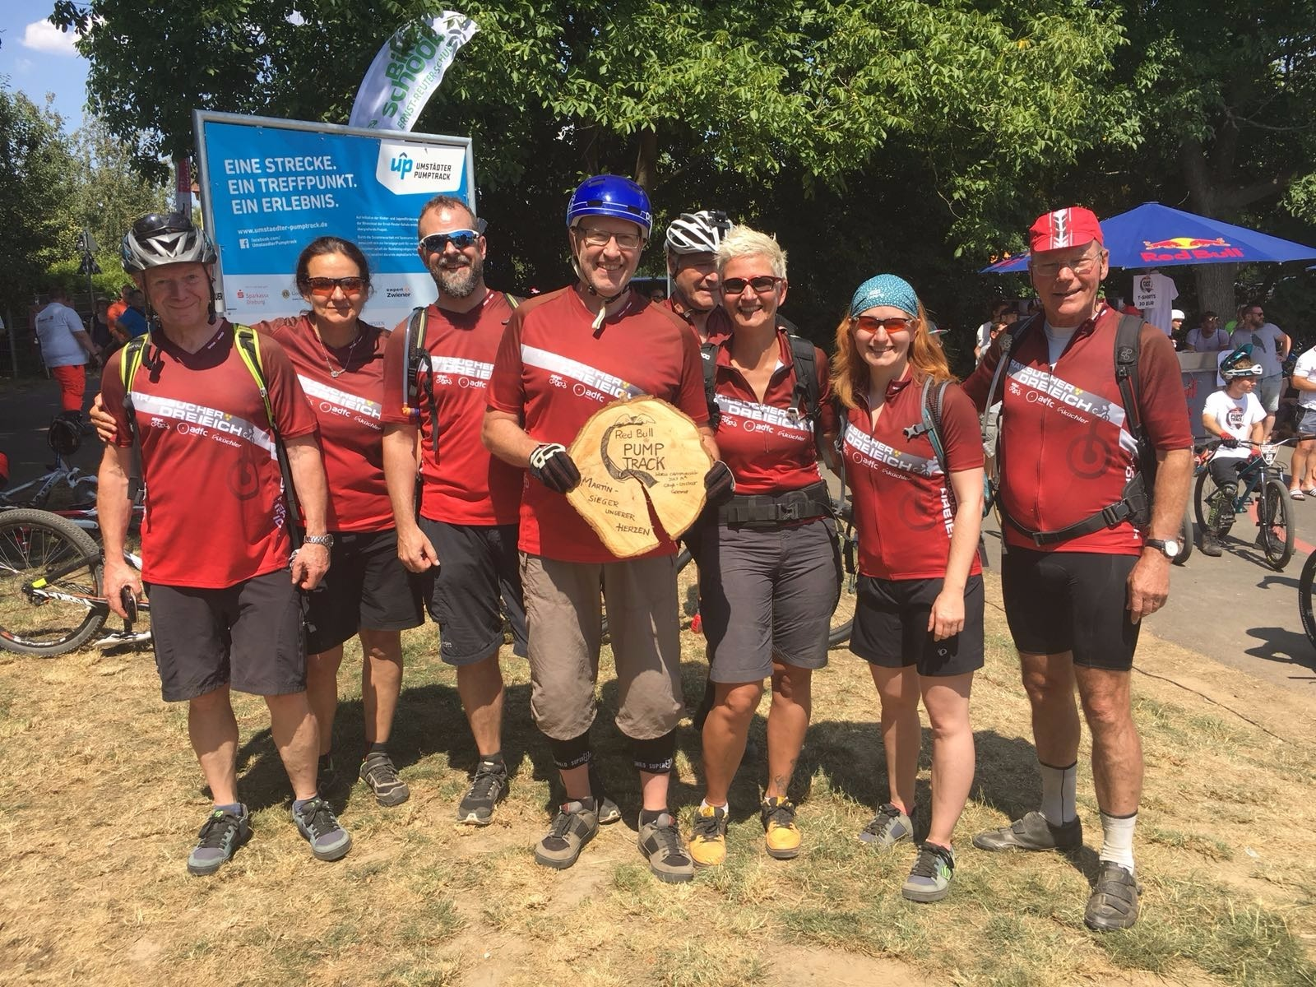
Was hat der ADFC damit zu tun ?
Steigerung der Bekanntheit des ADFC bei Jugendlichen
Gewinnung von Eltern als Mitglieder
Wer früh Spass am Fahrradfahren hat achtet später im Strassenverkehr eher auf Radfahrer
Sensibilisierung im Kindesalter nutzt langfristig der Gesellschaft
Eigene Ideen ?
Pumptrack Initiative Egelsbach – Langen - Dreieich

Slide 10
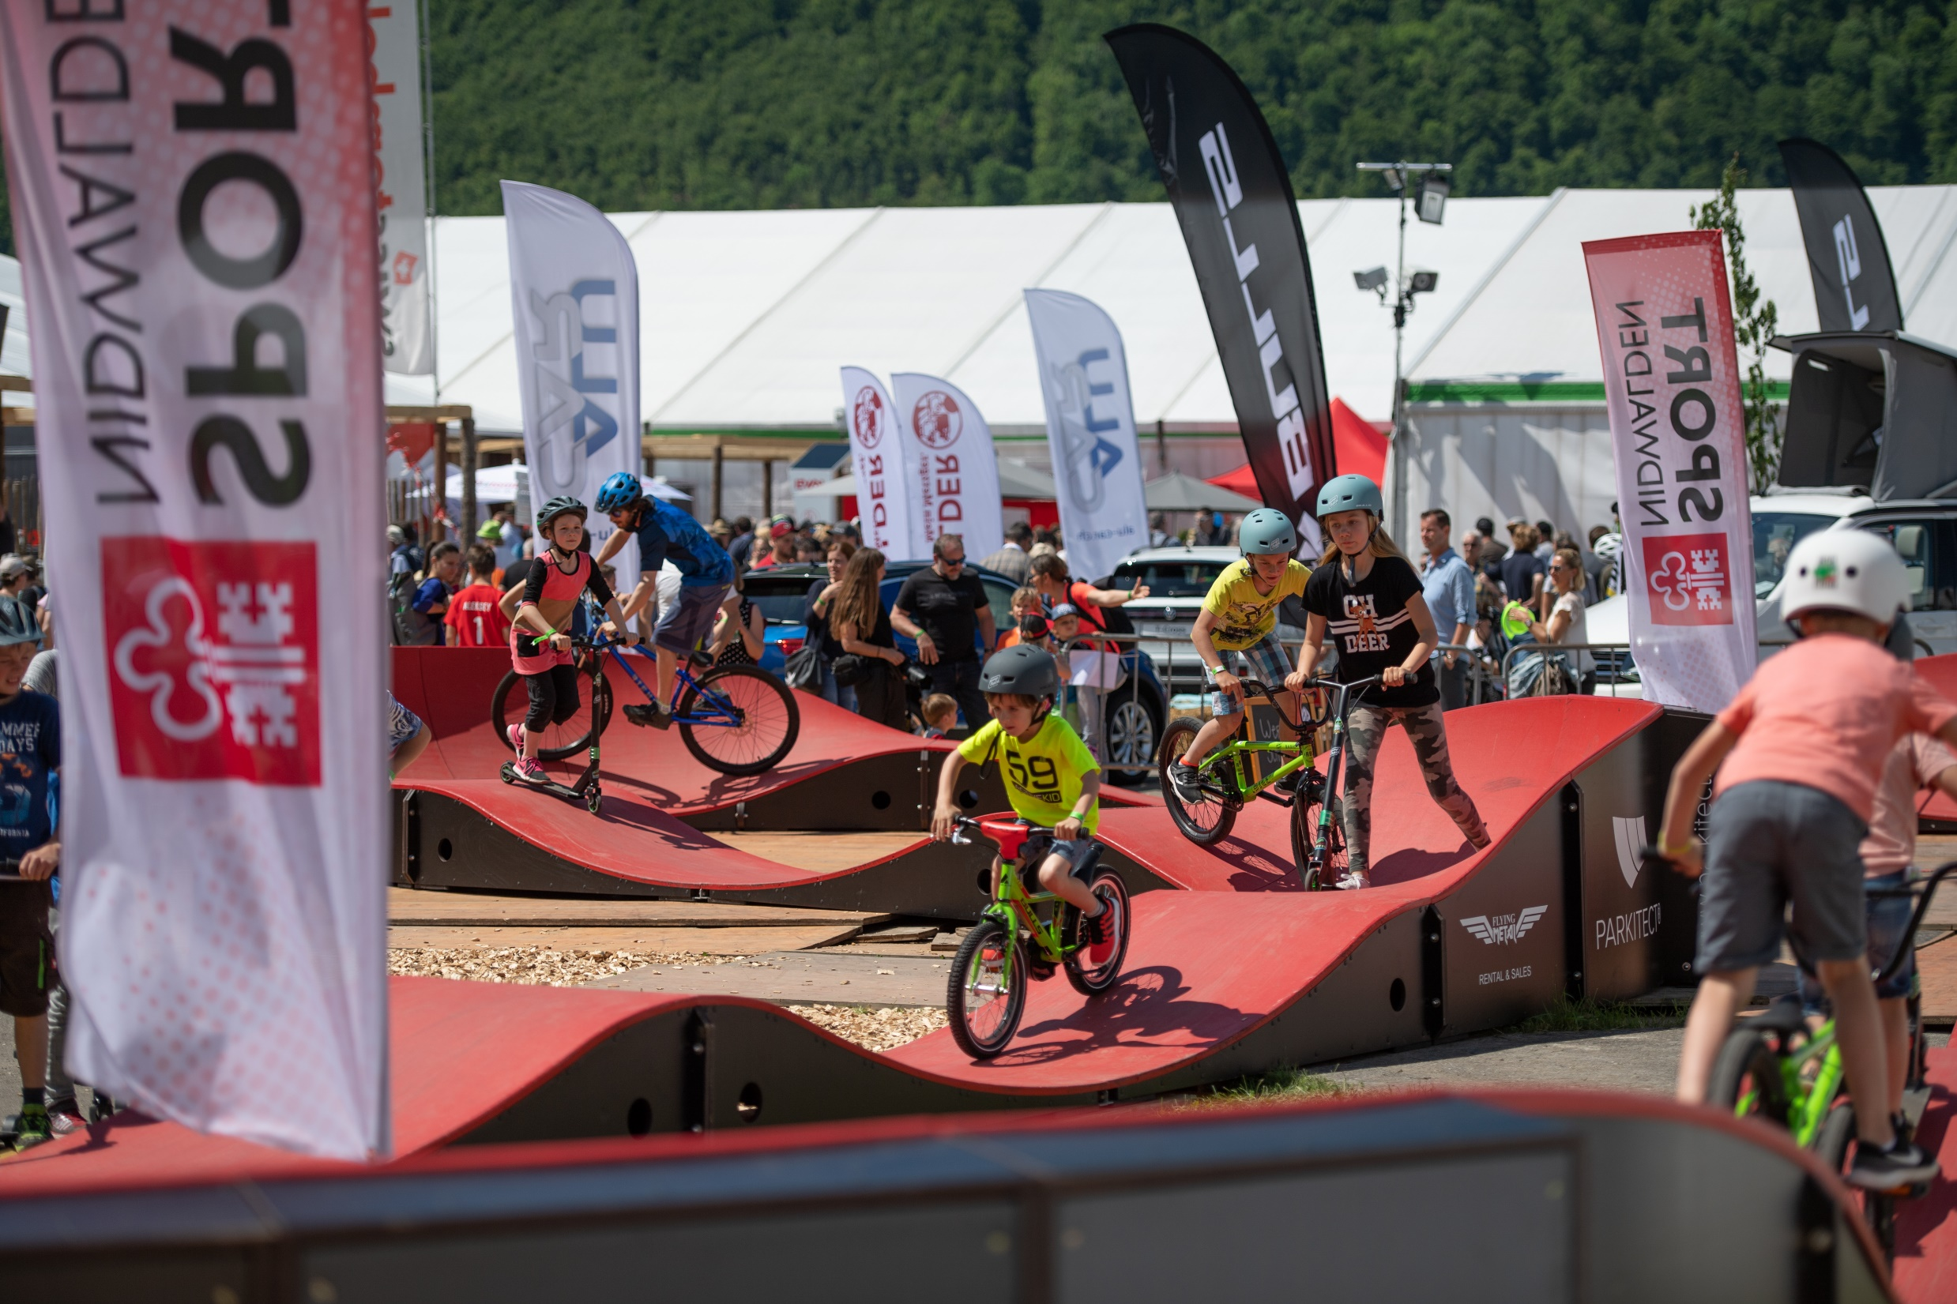
WAS kann der ADFC / dER OrtsVERBAND TUN ?
Unterstützung bereits gestarteter Projekte
Wie finde ich bereits gestartete Projekte ?
Google Suche nach Pumptrack, dirtpark, bikepark und dem Ortsnamen
Patenschaft übernehmen
Sponsorensuche
Verwaltung von Projektbezogenen Spenden, Spendenquittungen
Promo Aktionen durchführen, Modularen Pumptrack aufstellen
Aktionen an Schulen
Kontakte zu Bikeshops (Durch Kodieraktionen) nutzen um Projekte bekannt zu machen
Pumptrack Initiative Egelsbach – Langen - Dreieich

Slide 11
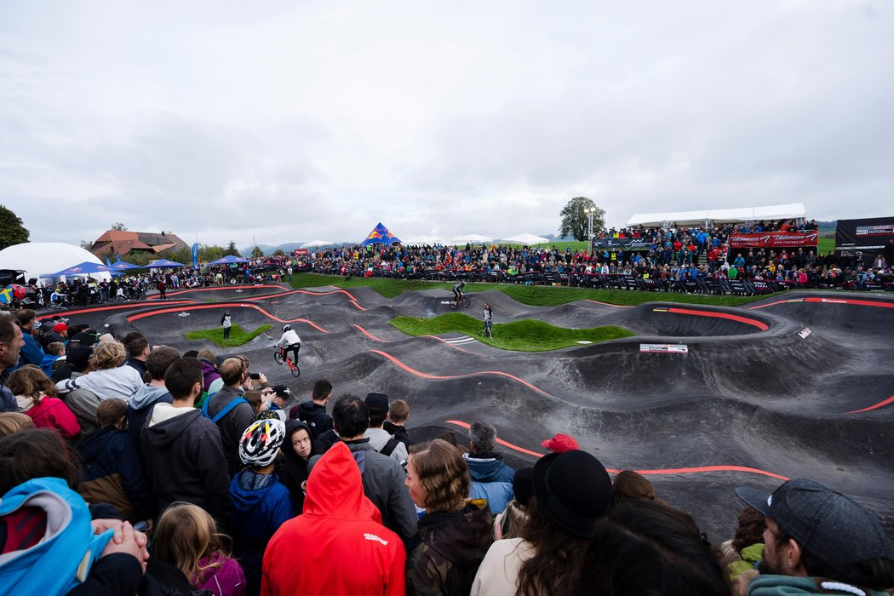
Wie kann ich EUCH unterstützen ?
Überregional Unterstützung durch Vorträge bei Gemeinden
Hilfe bei der Argumentation gegenüber Bedenkenträgern
Kontakt zu Bau und Planungsfirmen
Bei Fragen Mail an: pumpzone@outlook.de
Pumptrack Initiative Egelsbach – Langen - Dreieich

Slide 12
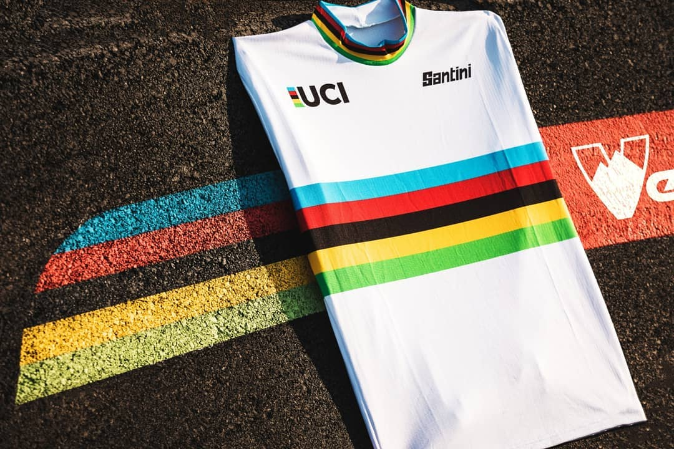
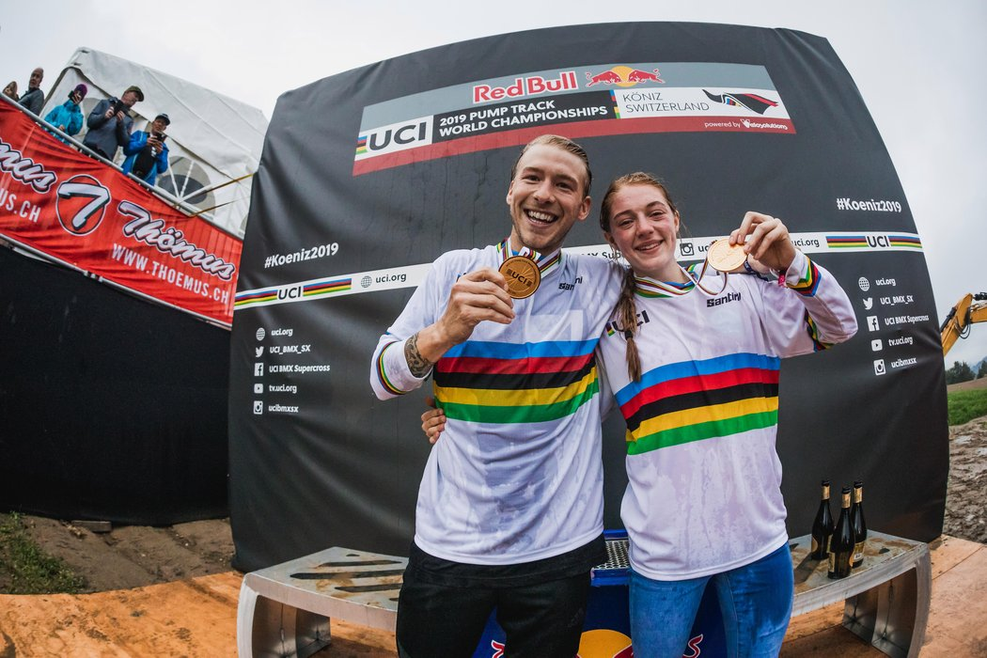
Übrigens...
Pumptrack fahren ist seit 2019 auch UCI Disziplin
Es gibt seit 2018 eine Pumptrack WM die offen für Jedermann ist
Qualifier finden weltweit auf velosolutions Pumptracks statt
Pumptrack Initiative Egelsbach – Langen - Dreieich

Slide 13
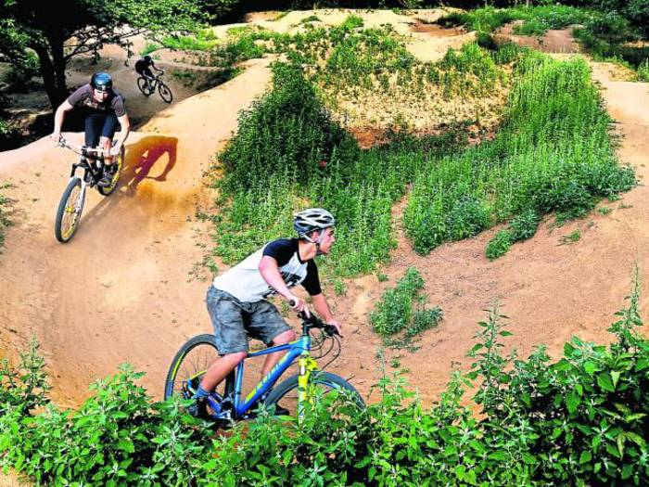
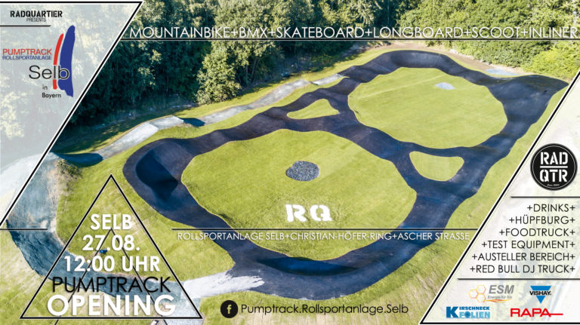
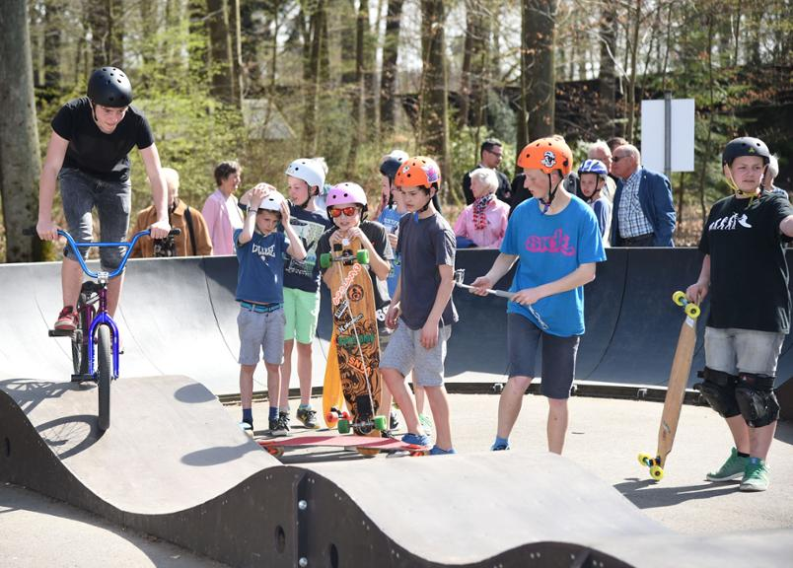
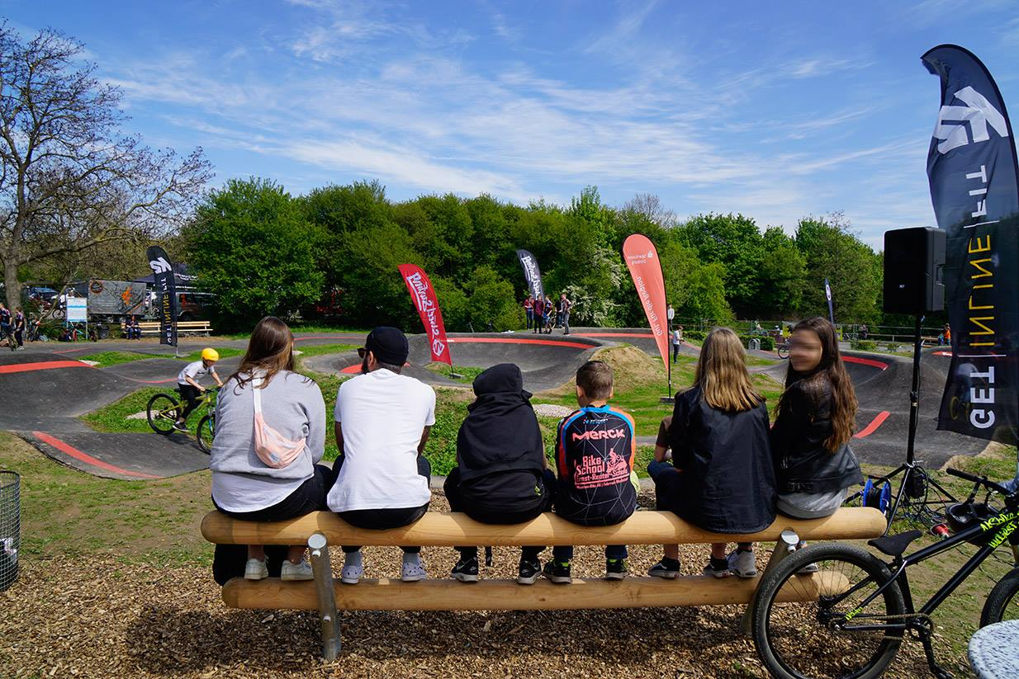
Beispiele anderer Gemeinden
Pumptrack Kranichstein (Zusammen mit der EKS)
Pumptrack Gross-Umstadt (Zusammen mit der Ernst-Reuter Schule)
Pumptrack Neu-Isenburg (Waldspielpark Tannenwald)
Pumptrack Selb / Bayern (Zusammen mit Bikepark Radquartier)
Pumptrack Wetzlar (Initiative des DAV)
Pumptrack Initiative Egelsbach – Langen - Dreieich

Slide 14
Pumptrack Initiative Egelsbach – Langen - Dreieich
Vielen Dank für ihre Aufmerksamkeit
Kontakt: Pumpzone@outlook.de
Weitere Infos: Facebook Seite der Initiative (Google Suche nach Pumptrack Langen verweist direkt auf den Facebook Link)

